Slide 1










Залучення
здобувачів освіти області
до проєктної діяльності
Юлія Тугаріна
завідувач відділу методичного Донецького обласного еколого-натуралістичного центру

Slide 2


Реалізація проєктів екологічного, біологічного та агрономічного напрямів
Розвиток екологічної свідомості
Освітня
цінність
Формування соціальних навичок
Практичний досвід
Виховання етичних цінностей
Підготовка до майбутнього

Slide 3

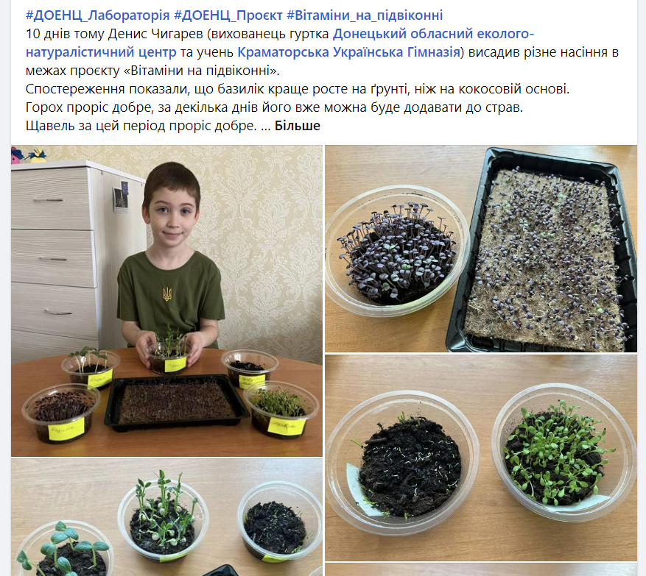
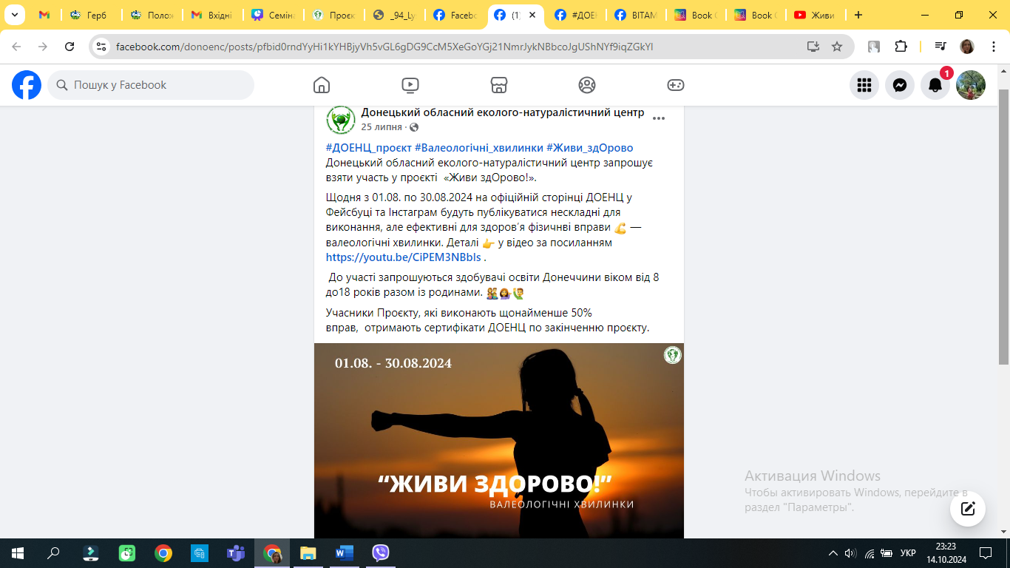

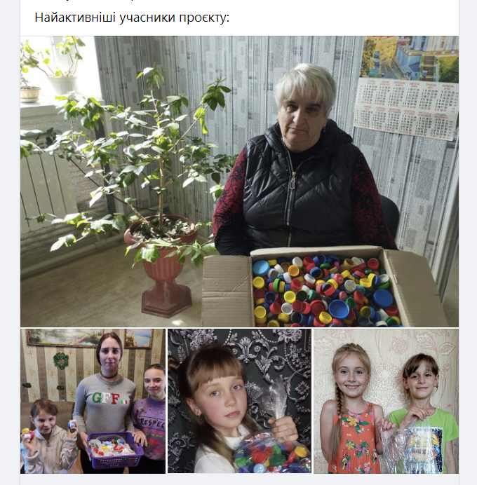
Кришечки збери - захисникам допоможи
Вітаміни
на підвіконні
Живи здОрово!

Slide 4


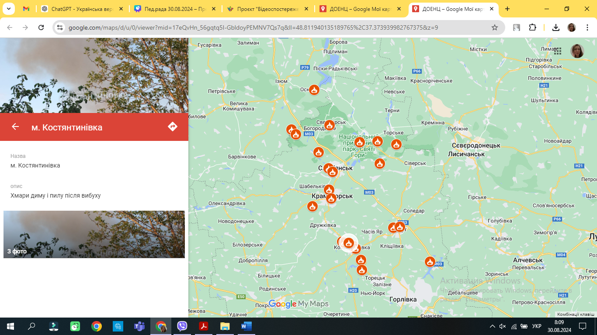

STEM-проєкт
“Екозлочини рф
на інтерактивній мапі”

Slide 5


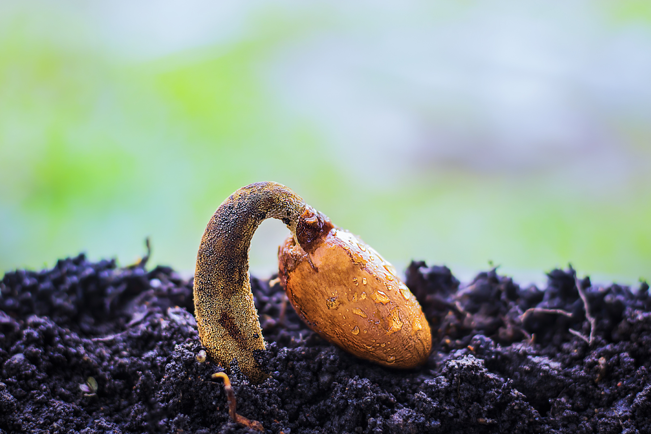
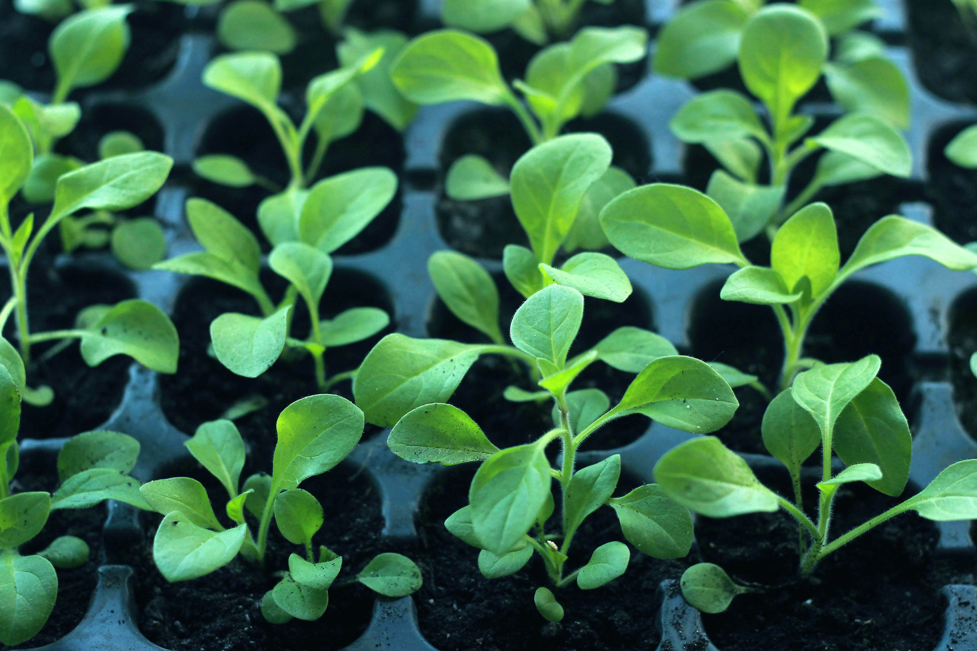
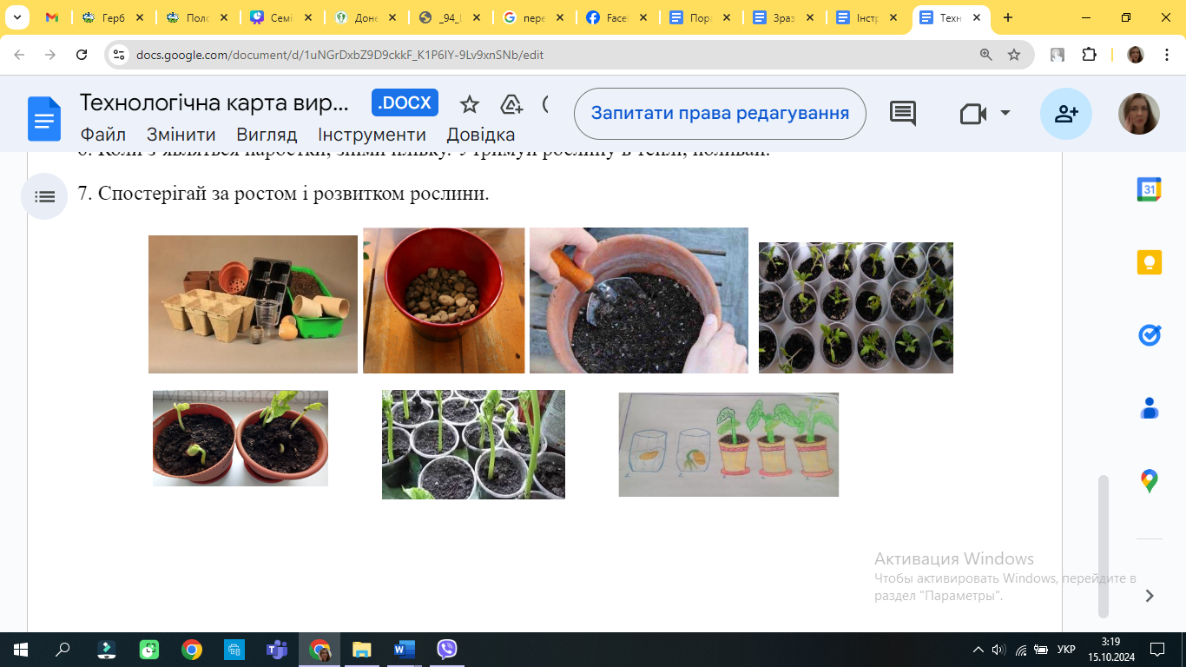
Проєкт
“Від насінини до рослини”

Slide 6
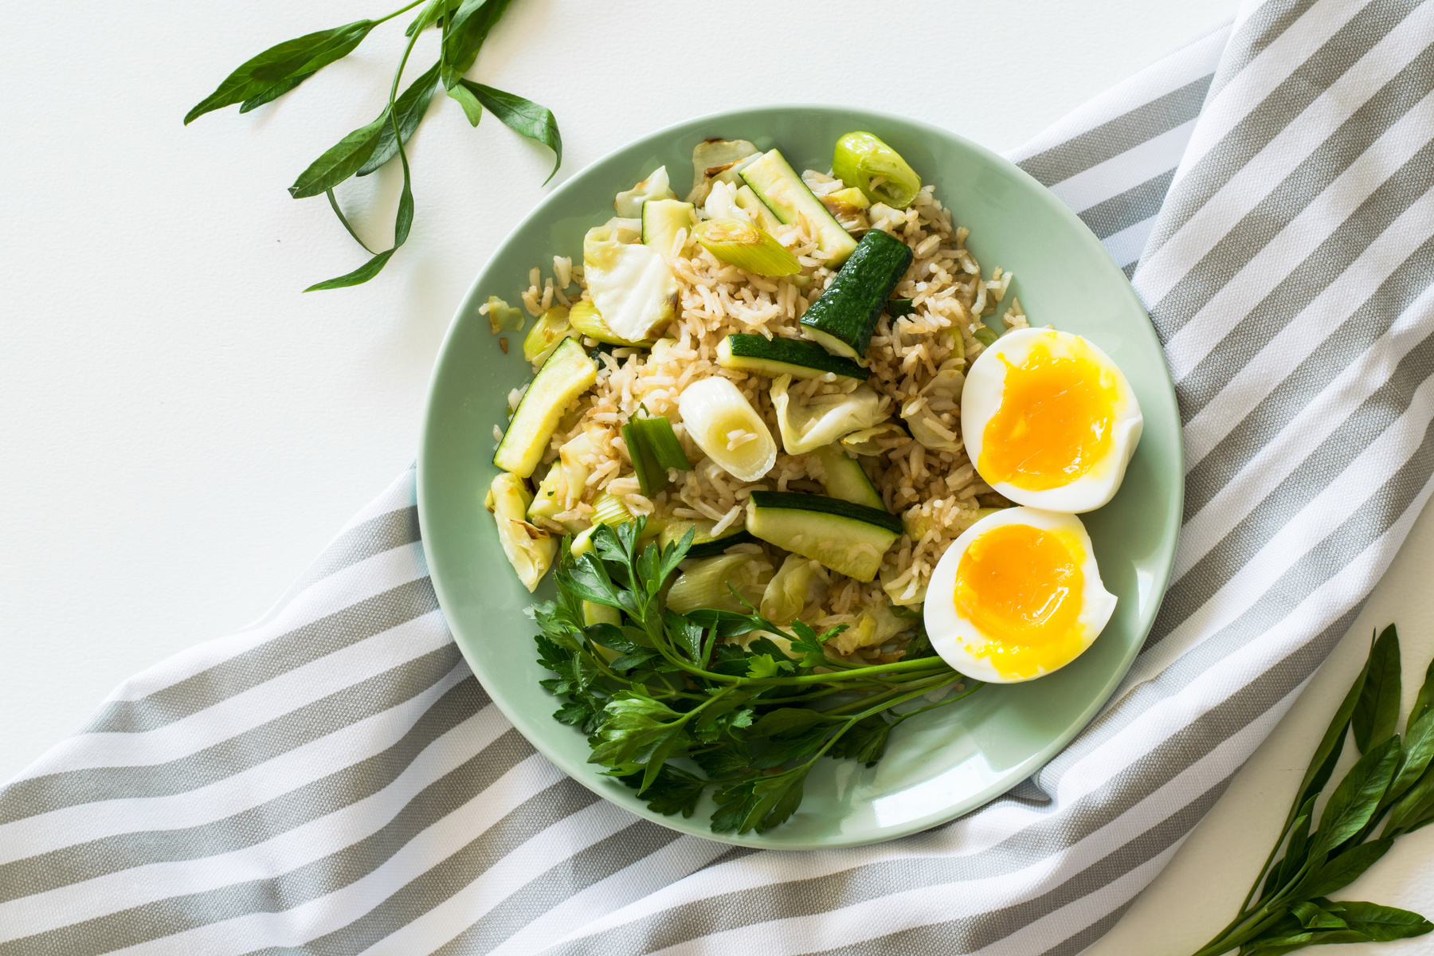



Проєкт
“Здорове харчування:
покажи свій сніданок”
STEM-проєкт “Сортуй”

Slide 7

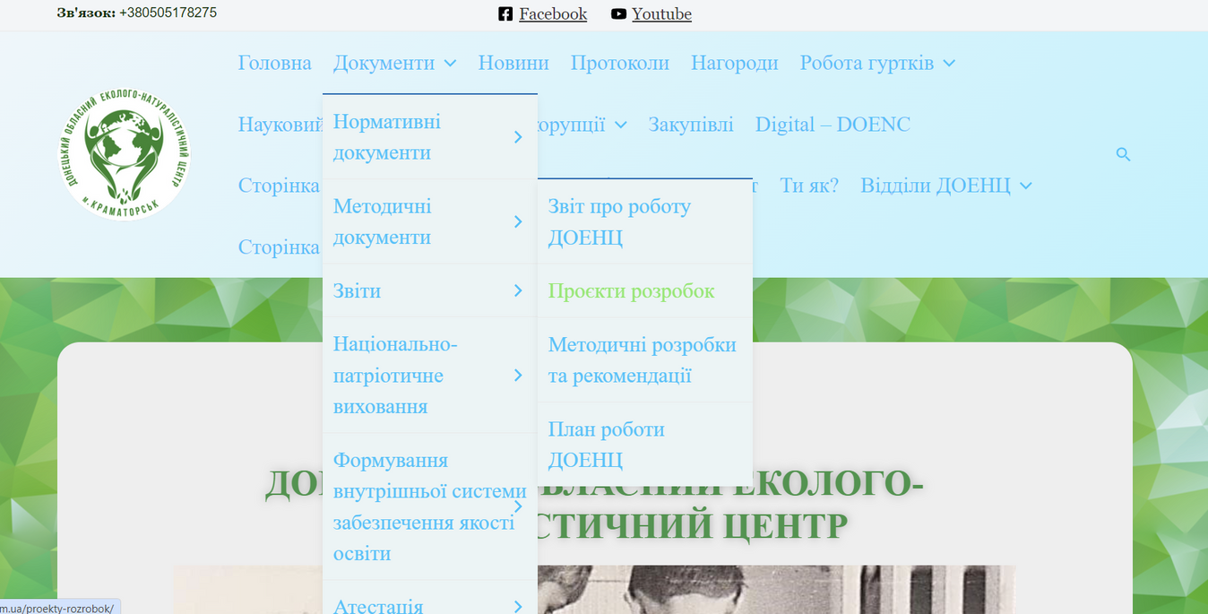
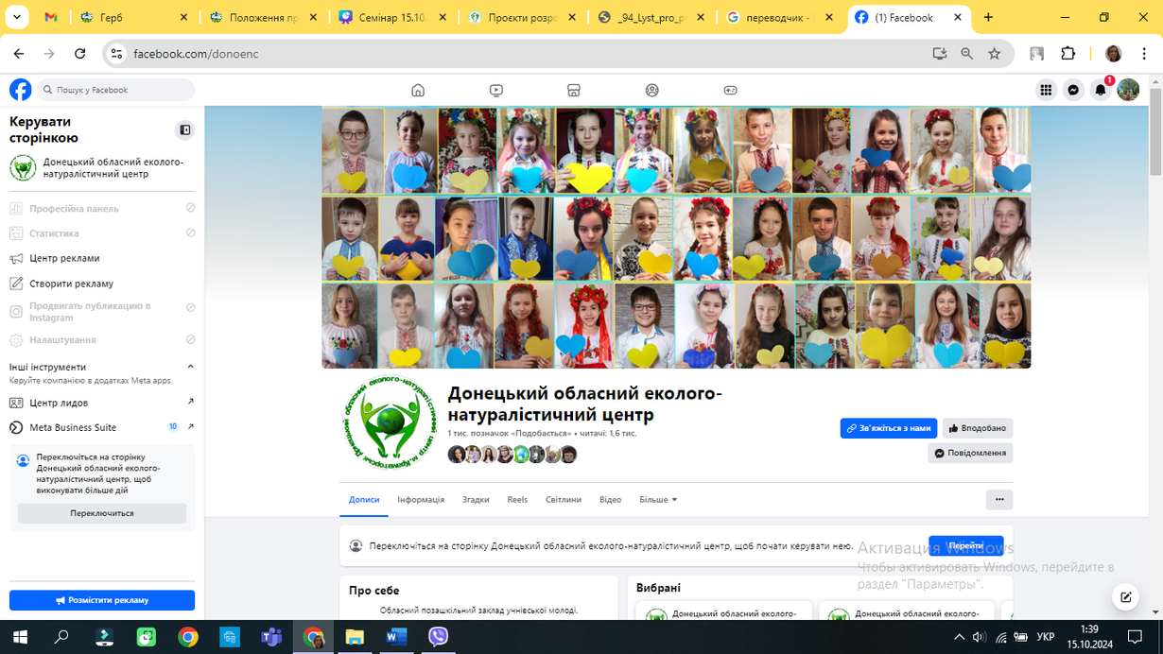
Де знайти інформацію про проєкти?
Сайт ДОЕНЦ
Фейсбук
Документи --->
Методичні документи ---> Проєкти
Хештег
#ДОЕНЦ_Проєкт

Slide 8

Роль керівника
в реалізації проєкту
Мотивація
та натхнення
Планування
та організація
Навчання та наставництво
Оцінювання результатів
Координація
та контроль
Забезпечення безпеки
Роль моделі для наслідування

Slide 9
Дякую
за увагу!

